Slide 1
ARRAYS en c++
Programación II – 4to Informática
Prof. Pérez Jazmín

Slide 2
Estructuras de datos en C++. Arreglos, vectores, matrices y demás
Las estructuras de datos en C++ se pueden entender como un tipo de dato compuesto. Las estructuras de datos permiten almacenar de manera ordenada una serie de valores dados en una misma variable. Las estructuras de datos más comunes son los arrays, que pueden ser:
unidimensionales (de una dimensión) también conocidos como vectores.
multidimensionales (de varias dimensiones) también conocidos como matrices.

Slide 3
ARRAYS O VECTORES
En un aspecto más profundo, este tipo de arrays (vectores), permiten almacenar muchos valores en posiciones de memoria continuas, lo cual permite acceder a un valor u otro de manera rápida y sencilla. Estos valores pueden ser números, letras o cualquier tipo de variable que deseemos incluso tipos de datos complejos.
Nota: En C++, a diferencia de algunos otros lenguajes de programación, los vectores y las matrices presentan un "inconveniente" con el tamaño. Es decir, no es posible crear de una manera sencilla un vector capaz de almacenar una cantidad de información indefinida, es necesario ingresar con antelación la cantidad de datos (tamaño) que el vector o la matriz tendrá.

Slide 4
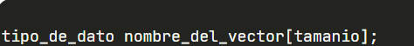
SINTAXIS
Para declarar un vector en C++, se deben seguir las mismas normas básicas que se siguen para declarar una variable cualquiera, con un pequeño cambio en la sintaxis. Necesitamos saber el tipo de los datos que irán al interior de este, es decir, serán número enteros, o numero decimales o cadenas de texto, etc.

Slide 5
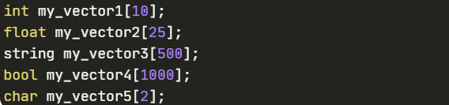
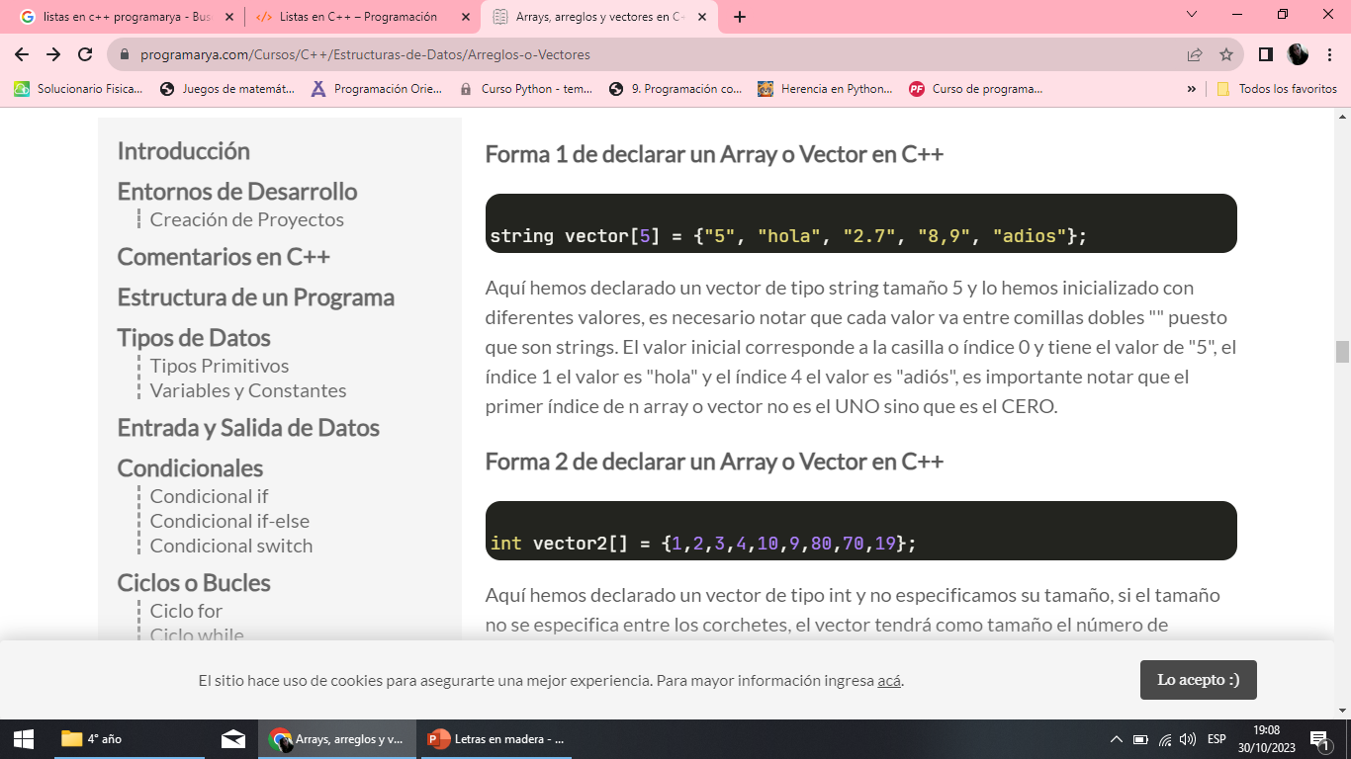
EJEMPLO
DECLARACIÓN
INICIALIZACIÓN

Slide 6
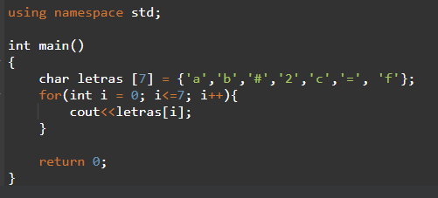
COMO RECORRER UN VECTOR
Para recorrer un array generalmente se utiliza un ciclo for. La lógica de este procedimiento es la siguiente, el ciclo for comenzara desde cero e ira hasta el tamaño del vector, de modo que la variable de control que generalmente llamamos "i", será la que va a ir variando entre cero y el tamaño del array, de esta forma al poner la i al interior de los corchetes, estaremos accediendo al valor de cada casilla del vector y podremos hacer lo que sea necesario con dicho valor.

Slide 7
Ejercicios
Crear un array llamado vocales, que contenga las vocales. Luego mostrar por pantalla.
Crear un array de tamaño 6 que guarde nombres, luego con un bucle for recorrerlo y pedir al usuario que lo complete con nombres por pantalla.
Crear un array de tamaño 7 que guarde números pares pidiéndolos por pantalla. En caso de que el usuario ingrese un numero no par, volverlo a pedir.
Crear un array compuesto por 8 números de tipo flotante, lo recorra y muestre por pantalla y luego calcule la suma y multiplicación.

